Slide 1

Diplomado en Transparencia y Protección de Datos Personales

Slide 2
Modulo 4. Marco jurídico nacional, estatal y sus órganos garantes
Sesión 4.2 Marco Jurídico en Jalisco y el ITEI

Slide 3
Puntos a tratar respecto al Marco Jurídico Estatal
Constitución Política del Estado Libre y Soberano de Jalisco
Ley de Transparencia y Acceso a la Información Pública del Estado de Jalisco y sus Municipios
Reglamento de la Ley
Reglamento Interno del Sujeto Obligado
Lineamientos Estatales
Consultas Jurídicas

Slide 4
Respecto al ITEI
Funciones y atribuciones
Competencia
Alcances

Slide 5

¿Qué es el acceso a la información?

Slide 6
Atraerse información
Acceso a archivos, registros y documentos públicos
Informar
Libertades de expresión
Libertades de imprenta
Ser informado
Recibir información objetiva y oportuna
Recibir información completa
Recibir información universal
Derecho Humano que le asiste a toda persona para
Construir limites al poder público

Slide 7
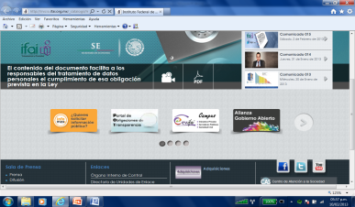
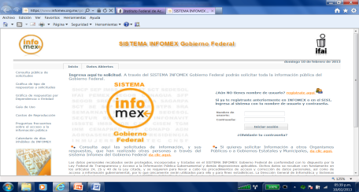
Acceso a la Información
Transparencia
Creación de condiciones para que los individuos puedan obtener, evaluar y utilizar la información en posesión del gobierno
Colocar la información en la vitrina pública para que los interesados puedan revisarla, analizarla y, en su caso, usarla como mecanismo de sanción.
Implica una solicitud para obtenerla
Información de acceso público

Slide 8
Rendición de Cuentas
Rendición de cuentas
Transparencia
Sanciones
Información
Justificación
Es la obligación de todos los servidores públicos y los políticos, de informar sobre sus acciones y justificarlas en publico:
“Qué hice y por qué lo hice”.
También incluye la posibilidad de que sean sancionados.
Andreas Shedler

Slide 9
Marco Jurídico

Slide 10
Constitución Política del Estado Libre y Soberano de Jalisco
4°
9°
El derecho a la información pública será garantizado por el Estado en los términos de esta Constitución y la ley respectiva.
Reforma del 26 de marzo 2005
Reforma del 26 de marzo 2005
Se establecen los fundamentos del derecho a la información pública y se crea al ITEI.
9°
Se modifica la integración del Consejo del ITEI y sus atribuciones
Reforma del 05 de julio 2007
Notes:
Art. 9º. El derecho a la información pública tendrá los siguientes fundamentos:
I. La consolidación del estado democrático y de derecho en Jalisco.
II. La transparencia y la rendición de cuentas de las autoridades estatales y municipales, mediante la apertura de los órganos públicos y el registro de los documentos en que constan las decisiones públicas y el proceso para la toma de éstas;
III. La participación ciudadana en la toma de decisiones públicas, mediante el ejercicio del derecho a la información;
IV. La información pública veraz y oportuna;
V. La protección de la información confidencial de las personas; y
VI. La promoción de la cultura de transparencia, la garantía del derecho a la información y la resolución de las controversias que se susciten por el ejercicio de este derecho a través del Instituto de Transparencia e Información Pública de Jalisco.
El Instituto es un órgano público autónomo, con personalidad jurídica y patrimonio propio.
(REFORMADO, P.O. 5 DE JULIO DE 2007)
Contará con un Consejo, conformado por un Presidente y dos consejeros titulares, así como por los suplentes respectivos; los miembros del Consejo serán nombrados mediante el voto de dos terceras partes de los integrantes del Congreso del Estado, o por insaculación, conforme a los requisitos y procedimientos que establezca la ley.
El Instituto tendrá las atribuciones específicas que la ley le otorgue; sus resoluciones serán definitivas e inatacables, vinculantes y deberán ser cumplidas por los Poderes, entidades y dependencias públicas del Estado, Ayuntamientos y por todo organismo, público o privado, que reciba, administre o aplique recursos públicos estatales o municipales.

Slide 11
9°
Reforma 19 de diciembre de 2015 y 16 de junio de 2016
Principios que rigen su funcionamiento
Integración, atribuciones, resoluciones y facultad de atracción del INAI
En congruencia con lo establecido en los artículos 8 y 37 de la Ley General de Transparencia y Acceso a la Información Pública)
9°
Reforma 21 de febrero de 2017
Los Sujetos Obligados deben proporcionar la información pública que poseen

Slide 12
ITEI
Naturaleza;
Principios;
Integración; y
Atribuciones.
Que el DAI será promovido y garantizado por autoridades estatales y municipales
Para lo cual se observara lo dispuesto en la
Constitución Federal y Local, Tratados Internacionales suscritos por México y
las Leyes en la Materia.
Artículo 9
Artículo 4

Slide 13
Leyes Locales en materia de Transparencia, Acceso a la Información y Protección de Datos Personales

Slide 14
Jalisco, pionero en Acceso a la Información
2002 (6) | 2003 (8) | 2004 (9) | 2005 (6) | 2006 | 2007
Jalisco Sinaloa Federal Aguascalientes Michoacán Querétaro | Nuevo León Durango Colima S.L.P. D.F. Guanajuato Morelos Coahuila | Edo. De Méx. Quintana Roo Yucatán Veracruz Nayarit Zacatecas Tlaxcala Puebla Tamaulipas | Sonora Baja California Sur Campeche Baja California Guerrero Chihuahua | Oaxaca Chiapas Hidalgo | Tabasco
Fuente
http://inicio.ifai.org.mx/SitePages/otrasInstituciones/Estudio-Comparativo-de-Leyes-de-Acceso.aspx
Matriz Estudio Comparativo de Leyes de Acceso a la Información Pública.

Slide 15
LEY DE TRANSPARENCIA E INFORMACIÓN PÚBLICA DEL ESTADO DE JALISCO (primer Ley en el país)
APROBACIÓN:
20 DE DICIEMBRE DE 2001
LEY DE TRANSPARENCIA E INFORMACIÓN PÚBLICA DEL ESTADO DE JALISCO
APROBACIÓN:
16 DE DICIEMBRE DE 2004
LEY DE INFORMACIÓN PÚBLICA DEL ESTADO DE JALISCO Y SUS MUNICIPIOS
APROBACIÓN:
08 DE DICIEMBRE 2011
PUBLICACIÓN:
22 DE ENERO DE 2002
PUBLICACIÓN:
06 DE ENERO DE 2005
VIGENCIA:
23 DE SEPTIEMBRE DE 2005
LEY DE TRANSPARENCIA Y ACCESO A LA INFORMACIÓN PÚBLICA DEL ESTADO DE JALISCO Y SUS MUNICIPIOS
PUBLICACIÓN:
22 DE DICIEMBRE 2011
VIGENCIA:
01 DE ABRIL 2012
APROBACIÓN:
19 DE JULIO 2013
PUBLICACIÓN:
08 DE AGOSTO 2013
VIGENCIA:
09 DE AGOSTO 2013
VIGENCIA:
21 DE MAYO DE 2002
El 20 de diciembre de 2015 entra en vigor de reforma a la Ley con la cual se modificaron 100 artículos y 16 fueron adicionados.

Slide 16
Generalidades
Es de orden público
Reglamentaria del artículo 6° y 16 de la Constitución Política de los Estados Unidos Mexicanos.
Reglamentaria 4° párrafo tercero, 9° y 15 fracción IX de la Constitución Política del Estado de Jalisco.

Slide 17
Como bien del dominio público en poder del Estado, cuya titularidad reside en la sociedad, misma que tendrá en todo momento la facultad de disponer de ella para los fines que considere.
Considera a la Información

Slide 18
Objetivos
Reconocer el derecho a la información como un derecho humano y fundamental
Transparentar el ejercicio de la función pública, la rendición de cuentas
Garantizar y hacer efectivo el derecho a toda persona de solicitar, acceder, consultar, recibir, difundir, reproducir y publicar información pública.
Clasificar la información pública en posesión de los sujetos obligados y mejorar la organización de archivos
Regular la organización y funcionamiento del ITEI
Proteger los datos personales en posesión de los sujetos obligados

Slide 19
16 principios rectores, entre los cuales se encuentran los siguientes:
Máxima publicidad;
Gratuidad;
Mínima formalidad;
Suplencia de la deficiencia; e
Imparcialidad.

Slide 20
Tipo de información
Información pública de libre acceso
Fundamental
Ordinaria
Información pública protegida
Confidencial
Reservada
Información proactiva
Información focalizada
Susceptible de ser cuantificada, analizada y comparada, permite evaluar el impacto de políticas públicas y la toma de decisiones.
Específica, relativa a casos de especial interés público.

Slide 21
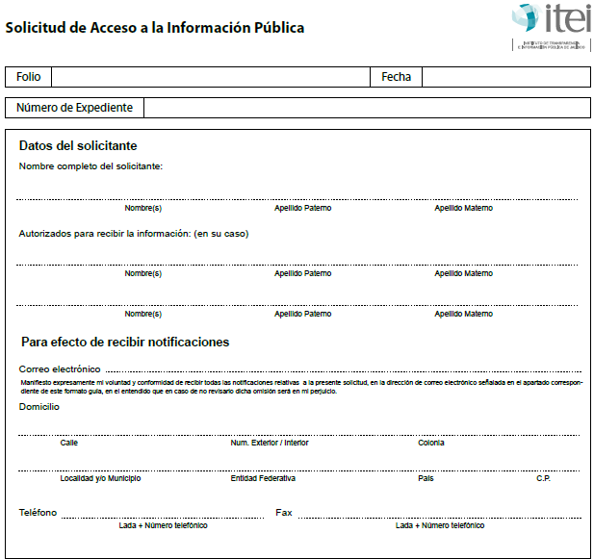
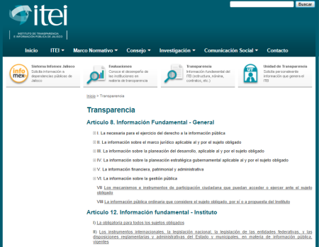
Información Pública de Libre Acceso
Fundamental
Ordinaria
No considerada como fundamental, a través de solicitud de parte interesada.
Debe publicarse y difundirse de manera universal, permanente, actualizada, puede ser en forma electrónica, a través de formatos amigables para el ciudadano, sin que se requiera solicitud de parte interesada

Slide 22
Información Pública Protegida
Acceso restringido
Confidencial
Reservada
Información protegida, relativa a la función pública, que por disposición legal temporalmente queda prohibido su manejo, distribución, publicación y difusión generales, con excepción de las autoridades competentes que tengan acceso a ella.
Intransferible e indelegable, relativa a los particulares, queda prohibido su acceso, distribución, comercialización, publicación y difusión general, con excepción de las autoridades competentes que tengan acceso a ella, y de los particulares titulares de dicha información.

Slide 23
Comité de Transparencia
Órgano Interno del Sujeto Obligado encargado de la clasificación de la información pública.

Slide 24
Atribuciones del Comité de Transparencia
Respecto al procedimiento de acceso a información:
Instituir, coordinar y supervisar, en términos de las disposiciones aplicables, las acciones y los procedimientos para asegurar la mayor eficacia en la gestión de las solicitudes en materia de acceso a la información
Ordenar, en su caso, a las áreas competentes, que generen la información que derivado de sus facultades, competencias y funciones deban tener en posesión o que, previa acreditación de la imposibilidad de su generación, exponga, de forma fundada y motivada, las razones por las cuales no ejercieron dichas facultades, competencias o funciones, lo anterior de conformidad con su normativa interna
Establecer políticas para facilitar la obtención de información y el ejercicio del derecho de acceso a la información
Respecto a información confidencial y reservada:
Clasificar la información del Sujeto Obligado;
Solicitar y autorizar la ampliación del plazo de reserva de la información, de conformidad con las disposiciones aplicables en la materia;
Registrar y controlar la transmisión a terceros, de información reservada o confidencial en su poder;
Establecer un índice de la información clasificada como confidencial o reservada; y
Competente para conocer del Procedimiento de Protección de Información Confidencial (Recibe y da respuesta a las solicitudes de Derechos Arco.)
Respecto a capacitaciones:
Promover la capacitación y actualización de los servidores públicos y de los integrantes adscritos a la Unidad así como establecer los programas correspondientes

Slide 25
Funcionamiento del Comité
Debe sesionar por lo menos una vez cada 4 meses
Se requiere de la asistencia de cuando menos 2 de sus integrantes
Sus decisiones se tomaran por mayoría simples de votos.
Su presidente tendrá voto de calidad en caso de empate

Slide 26
Supletoriedad:
Ley General
Ley del Procedimiento Administrativo
Código de Procedimientos Civiles
Días hábiles, artículo 77.

Slide 27


Slide 28
Trámites
Si se trata de un trámite que se debe de resolver ante la dependencia
No enviar a la UT

Slide 29

Recepción de solicitudes de información en sus dependencias
Deben remitirse a la UT
Dentro del día hábil siguiente a su recepción
Artículo 81 de la Ley de Transparencia y Acceso a la Información Pública del Estado de Jalisco y sus Municipios

Slide 30
Competencia para dar respuesta
Art. 25.1 fracción VII de la Ley
Los sujetos obligados tienen las siguientes obligaciones:
Recibir las solicitudes de información pública dirigidas a él
Tramitar y resolver las que sí sean de su competencia

Slide 31
Prevención
Requisitos de las solicitudes de información, artículo 79 de la Ley
No cumple o el área necesita más elementos para la localización de la información solicitada
Se debe prevenir al solicitante dentro del mismo día en que la solicitud de información les es turnada.
Para que el solicitante subsane, aclare o modifique lo conducente.
Cumple
Se remite la respuesta correspondiente a la UT

Slide 32

Tipos de respuestas y su fundamentación

Slide 33
Información Clasificada
Las causales de reserva se deberán fundar y motivar, a través de la prueba de daño.
Por un plazo máximo de 5 años (prorrogable por 5 más)
Art. 101 LGTAIP
Por reserva
Art. 113 a 115 LGTAIP
Clasificación:
No está sujeta a temporalidad.
La que contiene datos personales concernientes a una persona identificada o identificables.
- Secretos -
Por confidencialidad
Su difusión sólo es posible con el consentimiento expreso del particular titular de la informacíón
Art. 116 a 120 LGTAIP
Art. 100 al 120

Slide 34

No podrán clasificarse como reservada aquella información que esté relacionada con violaciones graves a derechos humanos o delitos de lesa humanidad, de conformidad con el derecho nacional o los tratados internacionales de los que el Estado Mexicano sea parte. (Artículo 5)
El Estado garantizará el efectivo acceso de toda persona a la información.
Artículo 6

Slide 35
Afirmativo (Art. 86.1 I*)
Por reserva
Tipos de respuestas (Art. 86.1*)
Afirmativo Parcial (Art. 86.1 II*)
Por inexistencia
Por confidencialidad
Negativo
(Art. 86.1 III*)
Por reserva
Por confidencialidad
Por inexistencia
* Todos de la Ley de Transparencia y Acceso a la Información Pública del Estado de Jalisco y sus Municipios

Slide 36
Requisitos de las respuestas para las solicitudes de información
Nombre del área que responde a la solicitud
Número del expediente de la solicitud
Datos de la solicitud, omitiendo o testando el nombre del solicitante
Lugar, fecha, nombre y firma de quien resuelve.
Puntos resolutivos sobre la procedencia de la solicitud, incluidas las condiciones para el acceso o entregade la información, en su caso, y
Motivación y fundamentación del sentido de la resolución
Artículo 85.1 de la Ley de Transparencia y Acceso a la Información Pública del Estado de Jalisco y sus Municipios.

Slide 37
En caso de la procedencia de la información solicitada…
Si la información esta publicada en el sitio oficial de internet
Se debe señalar la ruta de acceso a la información solicitada, la ubicación directa y en su caso, el nombre del archivo correspondiente
Se debe abordar lo relativo a todos los puntos de su competencia y en su caso, remitir las copias simples que correspondan.

Slide 38
De los medios de acceso a la Información Pública
Consulta directa de documentos
Reproducción de documentos
Elaboración de informes específicos
Una combinación de los anteriores
1.- El acceso a la información pública puede hacerse mediante
Art. 87 de la Ley de Transparencia y Acceso a la Información Pública del Estado de Jalisco y sus Municipios
Bastará con que se señale y precise la fuente, el lugar y la forma en que puede consultar o adquirir
dicha información.
En caso de que la información se encuentre publicada en el portal, se debe señalar la ruta de acceso a la información solicitada, la ubicación directa y en su caso, el nombre del archivo correspondiente
Medios impresos
El portal
2.- Cuando la información solicitada se encuentra disponible al público en
3.- La información se entrega en el estado que se encuentra y preferentemente en el formato solicitado. No existe obligación de procesar, calcular o presentar la información de forma distinta a como se encuentre.

Slide 39
Artículo 86-Bis. Respuesta de Acceso a la Información – Procedimiento para Declarar Inexistente la Información
4. La resolución del Comité de Transparencia que confirme la inexistencia de la información solicitada contendrá los elementos mínimos que permitan al solicitante tener la certeza de que se utilizó un criterio de búsqueda exhaustivo, además de señalar las circunstancias de tiempo, modo y lugar que generaron la inexistencia en cuestión y señalará al servidor público responsable de contar con la misma.
1. En los casos en que ciertas facultades, competencias o funciones no se hayan ejercido, se debe motivar la respuesta en función de las causas que motiven la inexistencia.
3. Cuando la información no se encuentre en los archivos del sujeto obligado, el Comité de Transparencia:
I. Analizará el caso y tomará las medidas necesarias para localizar la información;
II. Expedirá una resolución que confirme la inexistencia del documento;
III. Ordenará, siempre que sea materialmente posible, que se genere o se reponga la información en caso de que ésta tuviera que existir (…), o que previa acreditación de la imposibilidad de su generación, exponga de forma fundada y motivada, las razones por las cuales en el caso particular el sujeto obligado no ejerció dichas facultades, competencias o funciones, lo cual notificará al solicitante a través de la UT; y
IV. Notificará al órgano interno de control o equivalente del sujeto obligado quien, en su caso, deberá iniciar el PRA que corresponda.
2. Ante la inexistencia de información, el sujeto obligado deberá demostrar que la información no se refiere a alguna de sus facultades, competencias o funciones.

Slide 40
Para la declaración de inexistencia de información, es necesario…
Señalar los artículos de la ley en materia y/o cualquier otra ley ajustable al caso en concreto.
Probar lo expuesto mediante constancias, actas circunstanciadas, cualquier documento que acredite que la información es inexistente
Exponer de forma clara y concisa el porque el articulo referenciado es aplicado al caso de inexistencia de la información ya sea en caso de que ésta no se haya generado o que por otra cuestión ya no exista físicamente.

Slide 41

Es decir,
Fundar
Motivar
Justificar

Slide 42
Para reservar información pública, es necesario…
Otorgar la prueba de daño correspondiente.

Slide 43
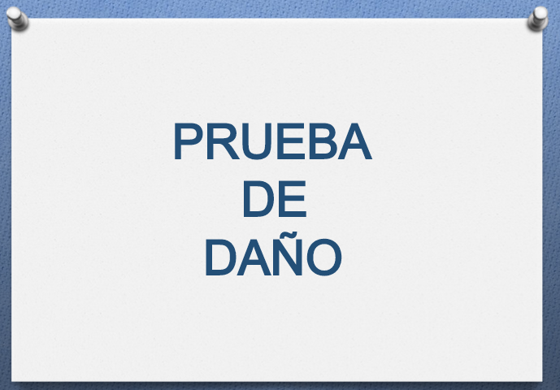
¿Qué es?
Medio a través del cual se justifica:
I. Que la información solicitada se encuentra prevista en alguna de las hipótesis de reserva que establece la ley;
II. Que la divulgación de dicha información atente efectivamente el interés público protegido por la ley, representando un riesgo real, demostrable e identificable de perjuicio significativo al interés público o a la seguridad estatal;
III. Que el daño o el riesgo de perjuicio que se produciría con la revelación de la información supera el interés público general de conocer la información de referencia; y
IV. Que la limitación se adecua al principio de proporcionalidad y representa el medio menos restrictivo disponible para evitar el perjuicio.

Slide 44

Requisitos de la prueba de daño
Indicar la fuente de la información
Comprobar, mediante hipótesis, que la información requerida encuadra en alguna de las contempladas en el artículo 17 de la Ley de Transparencia y Acceso a la Información Pública del Estado de Jalisco y sus Municipios
Demostrar, mediante hipótesis, que su divulgación lesiona el interés que protege
Demostrar, mediante hipótesis, que el daño que puede producirse con su publicidad es mayor al interés público de conocerla
Fundar y motivar la respuesta de la solicitud

Slide 45
De los puntos a considerar cuando se pone a disposición la información
Dar a conocer en oficio de respuesta
Que se pone a disposición la información solicitada
Nombre del servidor público
Que recibirá al solicitante y con quién se puede hacer la cita
Días y horas hábiles
En los que se sugiere hacer la cita
Para efectos de haber otorgado acceso a la información, levantar formato donde se señale:
Fecha y hora de inicio y fin de la consulta
Nombre y firma del solicitante o autorizado que comparece
Información solicitada a la que tuvo acceso

Slide 46
Prohibiciones
*Funde
*Motive
*Demuestre interés jurídico o señale el uso que le dará a la información
I. Condicionar la recepción de una solicitud de información o a que se
a) El costo de recuperación del material que contenga la información entregada; o
b) Por otros conceptos previstos en las leyes
II. Pedir a los solicitantes, datos adicionales a los requisitos de la solicitud
III. Cobrar por cualquier trámite dentro del procedimiento, o por la
búsqueda y entrega de información pública, salvo lo previsto en Ley de Ingresos por concepto de:
1. Los sujetos obligados tienen prohibido
Art. 26 de la Ley de Transparencia y Acceso a la Información Pública del Estado de Jalisco y sus Municipios
Difunda, distribuya, transfiera, publique, comercialice o permita acceso a
personas no autorizadas
IV. Que respecto a información confidencial y sin autorización del titular
V. Que respecto a la información reservada
VI. Lo demás que establezcan otras disposiciones legales aplicables.

Slide 47
Recursos
De revisión
Tiene por objeto que el Instituto revise la respuesta del sujeto obligado sobre la procedencia de las solicitudes de información pública y resuelva con plenitud de jurisdicción lo conducente.
De transparencia
Tiene por objeto verificar el cumplimiento de las obligaciones en dicha materia
De protección de datos personales (o revisión oficiosa)
Tiene por objeto revisar aquellas resoluciones a los procedimientos de protección que fueron improcedentes o parcialmente procedentes.

Slide 48

Ante el INAI
Recurso de inconformidad
Ante el Poder Judicial de la Federación
En contra de las resoluciones emitidas por el ITEI que determinen la reserva, confidencialidad, inexistencia o negativa de la información.

Slide 49
Puntos a considerar
Admisión Recursos de Revisión
Acumulación de expedientes
Instrucción
Diligencias que se pueden ordenar
Resolución
Cumplimiento de resolución
Remisión de expedientes de solicitudes de Derechos Arco (P.R.A.)

Slide 50
Vigencia de normatividad secundaria
La normatividad secundaria que no se oponga a la Ley de Transparencia y Acceso a la Información Pública del Estado de Jalisco y sus Municipios, continuará vigente hasta que se expida la nueva, esto, en virtud del Acuerdo General que aprobó el Pleno del ITEI en Sesión Ordinaria de fecha 28 de agosto de 2013.
De modo tal que continúan vigentes los siguientes ordenamientos:
Reglamento Marco de Información Pública;
Reglamento Interior del Instituto; y
Lineamientos Generales emitidos por el Instituto.

Slide 51
Reglamento de la Ley de Transparencia y Acceso a la Información Pública del Estado de Jalisco y sus Municipios
Notificaciones
Padrón de Sujetos Obligados
Diligencias a realizar en la tramitación de medios de impugnación
Determinaciones de cumplimiento
Sistemas de información confidencial y reservada (responsables de dicha información)

Slide 52

Lineamientos Generales
Señalan las disposiciones específicas que deben cumplimentar los Sujetos Obligados (el “que” y el “cómo”)

Slide 53
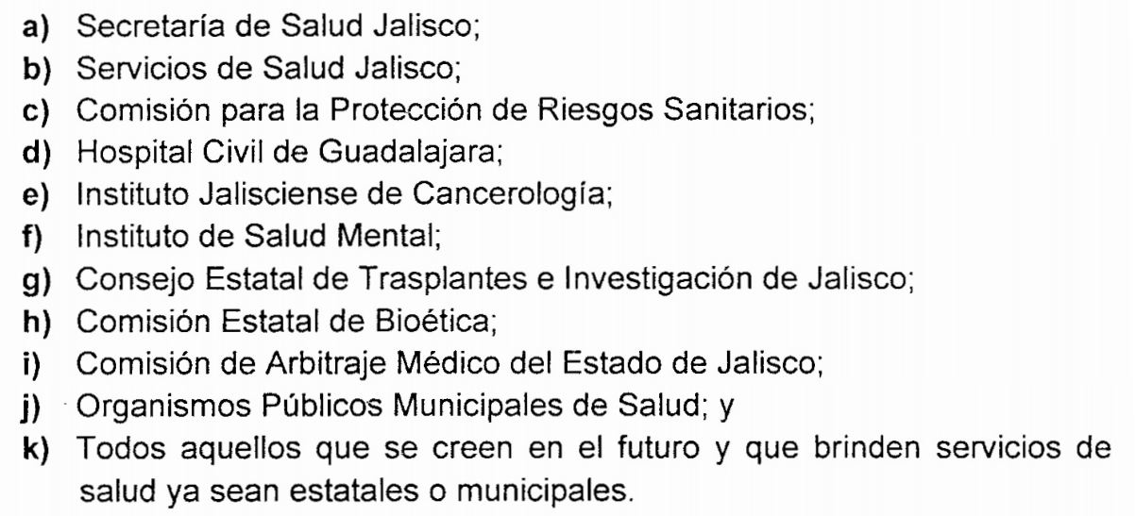

Lineamientos Generales de Transparencia en la rama del Sector Público de Salud
Información a publicar y en que rubro.

Slide 54
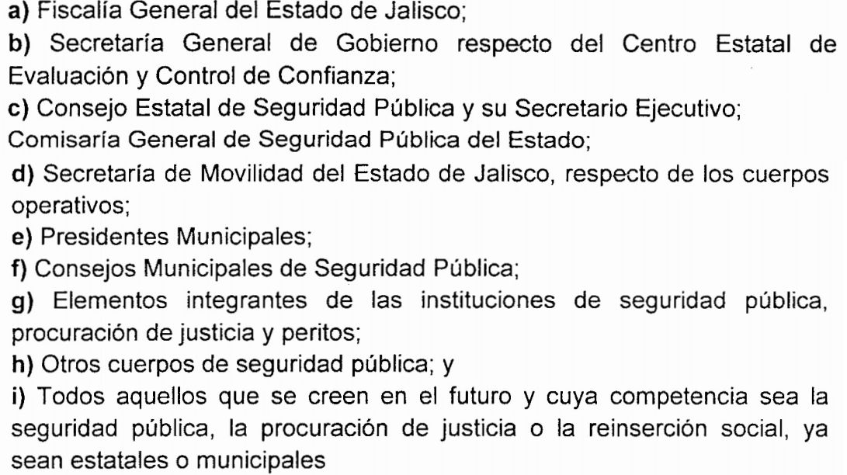

Lineamientos Generales de Transparencia en la Rama del Sector Público de Seguridad Pública

Slide 55
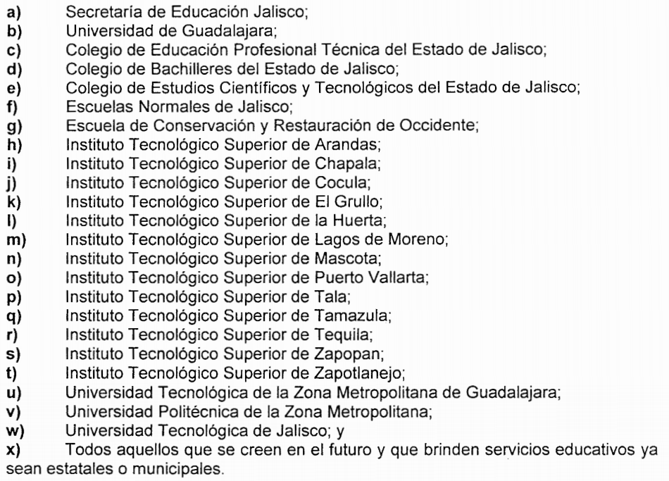
Lineamientos Generales de Transparencia en la Rama del Sector Público de Educación

Slide 56
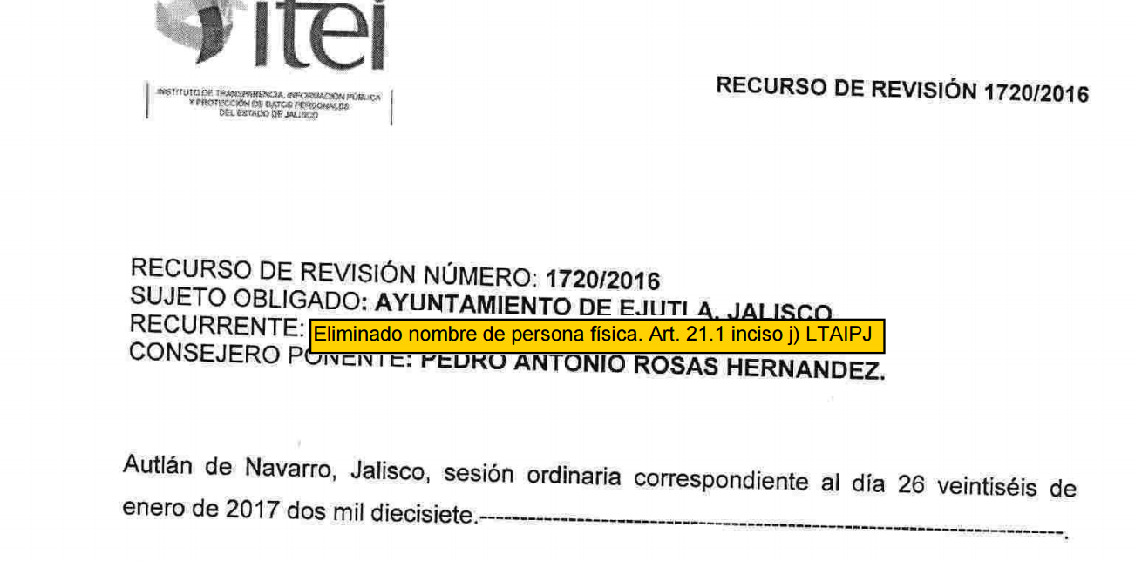
Lineamientos para la elaboración de versiones públicas y Lineamientos Generales para la Protección de la Información Confidencial y Reservada
Proteger información confidencial y reservada.
Fundar y motivar dicha protección.

Slide 57
En cumplimiento a los Lineamientos de versiones públicas de documentos que contengan información reservada o confidencial emitidos por el Instituto de Transparencia, Información Pública y Protección de Datos Personales del Estado de Jalisco (ITEI) así como también para proteger los datos personales contenidos en los mismos, se realiza el presente listado referenciado relativo al
"(…) contrato de compraventa protocolizado en la escritura pública 8,896 pasada ante la fe del Licenciado Javier Lozano Casillas Notario Público 106 de Guadalajara, Jalisco (…)"
Número de foja | Número de referencia | Información confidencial que fue testada | Fundamento legal que ampara el resguardo de la información descrita en el apartado "Información que fue testada " | Motivación | Justificación | Hoja 1/2
01 a 07 | N/A | Sin testar
8 anverso | 1 | Estado civil | Artículos 12 y 17 numeral 1 de la Declaración Universal de los Derechos Humanos y del Pacto Internacional de Derechos Civiles y Políticos, respectivamente. | Por disposición legal expresa contenida en el apartado de fundamento legal, este Sujeto Obligado se encuentra imposibilitado a efecto de hacer entrega de la información descrita en el apartado de "Información confidencial que fue testada". Lo anterior en virtud de lo siguiente: a) La revelación de la información correspondiente al estado civil y el lugar de origen de las personas a las cuales se hace referencia en esta foja, puede generar discriminación contra las mismas; y b) La fecha de nacimiento posibilita a quien conozca dicho dato, para llevar a cabo un simple cálculo que dará como resultado la edad que tienen los titulares de la información en comento. De lo anterior se desprende que se vulneraría de manera irreparable su derecho a la vida privada y autodeterminación informativa. | En virtud que el derecho a la protección de datos personales es un Derecho Humano que se encuentra protegido a nivel Internacional, Nacional y Local, este H. Ayuntamiento en cumplimiento a sus funciones, atribuciones y obligaciones únicamente puede hacer entrega de la información señalada en el apartado de "Información que fue testada" al titular de dicha información toda vez que su divulgación no autorizada violenta el derecho a la vida privada y a la autodeterminación informativa.
 | 2 | Lugar de origen de las personas físicas a las que se hace referencia | Artículo 16 segundo párrafo de la CPEUM
 |  |  | Artículos 3 numeral 2 fracción II inciso a), 20, 21 numeral 1 inciso j), 25 numeral 1 fracción XV, 26 numeral 1 fracción IV, 66 numeral 3 y 119 numeral 1 fracciones VII y XI de la Ley
 | 3 | Fecha de nacimiento | Artículo 17 del Reglamento de la Ley
 |  |  | Artículos 14, 15, 20 y 25 de los Lineamientos Generales para la Protección de Información Confidencial y Reservada.

Slide 58

Lineamientos Generales en Materia de Clasificación de Información Pública
Paso a paso, requisitos para la clasificación de información.

Slide 59
Clasificación de Datos Personales
De Identificación | Nombre, domicilio, teléfono, fecha de nacimiento, nacionalidad, edad, nombres de familiares dependientes y beneficiarios, fotografía, costumbres, idioma o lengua, entre otros.
Laborales | Documentos de reclutamiento y selección, de nombramiento, de incidencia, de capacitación, puesto, domicilio de trabajo,correo electrónico institucional, teléfono institucional, actividades extracurriculares, referencias laborales, referencias personales, entre otros.
Patrimoniales | Bienes muebles e inmuebles, información fiscal, historial crediticio, ingresos y egresos, cuentas bancarias, seguros AFORE, fianzas, servicios contratados, referencias personales, entre otros.
Sobre procedimientos administrativos seguidos en forma de juicio y/o jurisdiccionales | Información relativa a una persona que se encuentre sujeta a un procedimiento administrativo seguido en forma de juiocio o jurisdiccional en materia laboral, civil, penal o administrativa.
Académicos | Trayectoria educativa, titulos, cédula profesional, certificados y reconocimientos, entre otros.
Tránsito y movimientos migratorios | Información relativa al tránsito de las personas dentro y fuera del país e información migratoria de las personas, entre otros.
Ideológicos | Creencia religiosa, ideología, afiliación política y/o sindical, pertenencia a organizaciones de la sociedad civil y/o asociaciones religiosas entre otros.
De Salud | Estado de salud, historial clínico, alergías, enfermedades, información relacionada con cuestiones de carácter psicológico y/o psiquiátrico, incapacidades médicas, intervenciones quirúrgicas, vacunas, consumo de sustancias tóxicas, uso de aparatos oftalmológicos, ortopédicos, auditivos, prótesis, entre otros.
Características personales | Tipo de sangre, ADN, huella digital u otros análogos.
Características físicas | Color de piel, color de iris, color de cabello, señas particulares, estatura, peso, complexión, discapacidades, entre otros.
Vida sexual | Preferencia sexual, hábitos sexuales, entre otros.
Origen | Étnico y racial

Slide 60
Reglamento Interno del Sujeto Obligado
Reglamento Marco

Slide 61
Consultas Jurídicas
Fecha | Sujeto Obligado | Consulta planteada | Respuesta
22-oct-12 | H. Ayuntamiento de Zapotlán El Grande | Elaboración de Reglamento Interno (Proceso y contenido) | Contenido mínimo del Reglamento Interno es: Disposiciones Generales Marco Normativo (señalando el ordenamiento jurídico en que se sustenta la emisión del reglamento) Estructura administrativa Atribuciones de cada Dirección o Jefatura según sea el caso Funcionamiento (en este caso del Ayuntamiento) Procedimientos relativos a los recursos administrativos Medios de Impugnación Reformas al Reglamento Transitorios Procedimiento: Analizar marco legal Estudiar las necesidades y problemas de fondo que existen y requieren atención Fijar limites del Reglamento para que este en armonía con el ordenamiento jurídico Realizar proyecto de Reglamento de manera clara, precisa y congruente atendiendo a que pueda adaptarse a los cambios que llegaran a darse en la comunidad Establecer el periodo de vigencia (a partir de cuando es de carácter obligatorio)

Slide 62
Fecha | Sujeto Obligado | Consulta planteada | Respuesta
06-dic-13 | H. Ayuntamiento de Guadalajara | Presunta contradicción del artículo 8 fracción V inciso z) de la Ley de Transparencia (Registro de los procedimientos de responsabilidad administrativa iniciados en contra de los servidores públicos) con el artículo 69 de la Ley de Responsabilidades de los Servidores Públicos del Estado (se debe de mantener como información reservada) | No existe contradicción alguna puesto que el registro que solicita la Ley de Transparencia es de manera general, sin solicitar que se haga mención del contenido ni autos que obran en el procedimiento, tratándose así de un registro público por no vulnerar los datos personales y pudiendo ser susceptible de conocimiento por la generalidad a fin de transparentar el desempeño de los servidores públicos que fue señalando como una de las finalidades propias de la emisión de la Legislación actual
25-jun-14 | Secretaria de Salud del Estado | Contraposición del artículo 8 V z) ( Registro de los procedimientos de responsabilidad administrativa con indicación del número de expediente, fecha de ingreso, nombre del denunciante, nombre y cargo del denunciado y estado procesal) con el artículo 17.1 V (Es información reservada los procedimientos de responsabilidad de los servidores públicos en tanto no se dicte la resolución administrativa o jurisdiccional definitiva) | No existe tal contradicción puesto que el artículo 8 V z) hace referencia al registro y el artículo 17.1 hace referencia al contenido
18-sep-14 | Coordinación General de Transparencia e Información Pública del Gobierno del Estado | Implementación del Sistema Infomex Jalisco en relación a la Ley de Ingresos del Estado, la Ley de Ingresos señala que se ha de cobrar $9.00 por cada hoja que sea escaneada y entregada | "La entrega de información vía Infomex es gratuita ya que no genera costos extras para el sujeto obligado, aunque ello implique el escaneo de los documentos en los que se encuentra la información…"

Slide 63
.
Funciones
Competencia
Alcances
Atribuciones

Slide 64
Estructura 1
Pleno del Instituto
Secretaría
Ejecutiva
Direcciones
Coordinaciones
Generales
1. Artículo 6 del Reglamento Interior del Instituto.

Slide 65

Competencia
“(…) para conocer de los asuntos relacionados con el acceso a la información pública y la protección de datos personales de cualquier autoridad, entidad, órgano u organismo que forme parte de alguno de los Poderes Legislativo, Ejecutivo y Judicial, órganos autónomos, partidos políticos, fideicomisos y fondos públicos, así como de cualquier persona física, moral o sindicatos que reciba y ejerza recursos públicos o realice actos de autoridad (…)”
Artículo 6 Apartado A fracción VIII cuarto párrafo CPEUM

Slide 66
Principios que rigen su funcionamiento
Certeza
Legalidad
Independencia
Imparcialidad
Eficacia
Objetividad
Profesionalismo
Transparencia
Máxima publicidad
Artículos 6 Apartado A fracción VIII tercer párrafo CPEUM y 8 de la LGTAIP

Slide 67
Organismos garantes
Capacidad para ejercer su presupuesto
Capacidad para determinar su organización interna
Autónomos
Autonomía
Responsables de garantizar el DAI y la PDP
Especializados
Independientes
Imparciales
Colegiados
Características
Técnica
De gestión
De decisión
Artículo 37 LGTAIP

Slide 68
Funciones y atribuciones (33 y 35 LL)
Elaborando manuales
Promoviendo la Transparencia
Garantizar el acceso a la información pública de libre acceso
Proteger la información pública reservada y confidencial
Estableciendo vínculos con instituciones educativas para promover, impartir y coadyuvar con el desarrollo de diplomados y posgrados
Mediante resoluciones que confirmen la reserva o confidencialidad de información
Accediendo en todo momento a la información pública de los sujetos obligados, revisar su correcta clasificación y proponer los cambios de clasificación
Impartiendo clases, talleres, pláticas y foros en educación preescolar, primaria, secundaria y media superior así como orientando a sociedad en general.
Aprobando la normatividad estatal secundaria
Mediante resoluciones que ordenen la entrega de información
Verificando la publicación de información fundamental.

Slide 69
Además…
.
Asesorando respecto al cumplimiento de obligaciones en la materia
.
.
Elaborando estudios académicos, jurídicos y de investigación que coadyuven a delimitar las obligaciones de cada sujeto obligado
Interpretando en el orden administrativo, la Ley local

Slide 70

Elaborando el Reglamento marco
Emitiendo la normatividad secundaria
Emitiendo recomendaciones respecto al cumplimiento de obligaciones

Slide 71

Imponer medidas de apremio y sanciones

Slide 72
Sanciones Administrativas
Artículo 72 Ley de Responsabilidades de los Servidores Públicos del Estado de Jalisco
Apercibimiento
Inhabilitación para desempeñar empleos, cargos o comisiones en el servicio público
Destitución con inhabilitación para desempeñar empleos, cargos o comisiones en el servicio público
Amonestación por escrito
Sanción pecuniaria (multas)
Destitución
Suspensión en el empleo, cargo o comisión sin goce de sueldo

Slide 73


Datos a considerar
Amonestación pública
Sanciones pecuniarias

Slide 74
Hasta el 31 de enero de 2017 | Multa de 100 a 750 | Salario mínimo vigente en la zona metropolitana de Guadalajara ($80.04) | $8,004 a $60,030
A partir del 1° de febrero de 2017 |  | Unidad de Medida de Actualización ($75.40) | $7,540 a $56,550
Titular del Sujeto Obligado | Titular del Comité de Transparencia | Titular de la UTI | Personas físicas y jurídicas
No implementar en tiempo un sistema de recepción de solicitudes y entrega de información pública vía electrónica, conforme a la Ley | Declarar con dolo o negligencia la inexistencia de información cuando el sujeto obligado deba generarla, derivado del ejercicio de sus facultades, competencias o funciones | Negar orientación al público sobre la consulta y acceso a la información pública | Negar o entregar de forma incompleta o fuera de tiempo información pública
No tomar las medidas adecuadas para la protección de la información pública en su poder, contra riesgos naturales, accidentes, y contingencias | No informar al Instituto de las operaciones realizadas de los sistemas de información reservada y confidencial que posean
No tomar las medidas adecuadas para la protección de la información pública en su poder, contra acceso, utilización, sustracción, modificación, destrucción o eliminación no autorizados | Negarse a recibir las solicitudes de rectificación, modificación, corrección, sustitución o ampliación de datos de la información confidencial | Pedir a los solicitantes, directa o indirectamente, datos adicionales a los requisitos de la solicitud de información pública
No publicar las actas de lo discutido y acordado en las reuniones de sus órganos colegiados | No dar respuesta en tiempo las solicitudes de derechos ARCO
Realizar actos para intimidar a los solicitantes de información o inhibir el ejercicio del derecho | No llevar un registro de la transmisión a terceros de información reservada o confidencial en su poder | Incumplir las resoluciones del Instituto que les corresponda atender
 | Realizar actos para intimidar a los solicitantes de información o inhibir el ejercicio del derecho

Slide 75
Hasta el 31 de enero de 2017 | Multa de 150 a 1000 | Salario mínimo vigente en la zona metropolitana de Guadalajara ($80.04) | $12,006 a $80,040
A partir del 1° de febrero de 2017 |  | Unidad de Medida de Actualización ($75.40) | $11,310 a $75,400
Titular del Sujeto Obligado | Titular del Comité de Transparencia | Titular de la UTI
No publicar los datos de identificación y ubicación de su Unidad, su Comité de Transparencia o el procedimiento de consulta y acceso a la información pública | Clasificar como reservada, de manera dolosa, información que no cumple con las características | Respecto a las solicitudes de información: Negarse a recibirlas o condicionar su recepción; No remitir a tiempo aquellas que no le corresponda conocer; No dar respuesta en tiempo; Actuar con negligencia, dolo o mala fe dentro de su sustanciación; Entregar intencionalmente información incomprensible, incompleta, errónea o falsa, o en un formato no accesible; y Pedir datos adicionales.
No publicar de forma completa la información fundamental que le corresponda | No documentar con dolo o negligencia, el ejercicio de sus facultades, competencias, funciones o actos de autoridad, de conformidad con la normatividad aplicable
No actualizar en tiempo la información fundamental que le corresponda
Utilizar de manera inadecuada e irresponsable la información pública reservada o confidencial en su poder | No desclasificar la información como reservada cuando los motivos que le dieron origen ya no existan o haya fenecido el plazo, cuando el Instituto determine que existe una causa de interés público que persiste | Cobrar por cualquier trámite dentro del procedimiento de acceso a la información pública no contemplado en la ley de ingresos correspondiente o del costo comercial, según corresponda. Negar información de libre acceso. No remitir en tiempo al Instituto las negativas totales o parciales a las solicitudes de información. Incumplir las resoluciones del Instituto que les corresponda atender.
No proporcionar en tiempo a su Unidad, la información pública de libre acceso que le solicite | Incumplir las resoluciones del Instituto que les corresponda atender.

Slide 76
Hasta el 31 de enero de 2017 | Multa de 200 a 1500 | Salario mínimo vigente en la zona metropolitana de Guadalajara ($80.04) | $16,008 a $120,060
A partir del 1° de febrero de 2017 |  | Unidad de Medida de Actualización ($75.40) | $15,080 a $113,100
Titular del Sujeto Obligado
No constituir su Comité de Transparencia o su Unidad, conforme a la Ley; Difundir, distribuir, transferir, publicar, comercializar o permitir el acceso a la información confidencial, sin autorización de su titular; Difundir, distribuir, transferir, publicar o comercializar información reservada, o permitir el acceso a personas no autorizadas por la ley, salvo los casos de violación a los derechos humanos, delitos de lesa humanidad o casos de corrupción; e Incumplir las resoluciones del Instituto que les corresponda atender.

Slide 77


Para llegar a donde estamos….
El viaje por la Transparencia, el Acceso a la Información y la Protección de Datos Personales a nivel Internacional y Nacional

Slide 78
Internacionales
Declaración de Derechos de Virginia, 12 de junio de 1776:
Declaración de los Derechos del Hombre y del Ciudadano, 26 de agosto de 1789
Carta de Derechos (E.U.A.), 15 de diciembre de 1791
Declaración Universal de los Derechos Humanos, 10 de diciembre de 1948
Ley sobre la naturaleza pública de los documentos oficiales, Finlandia, 1951
Acta de Libertad de Información, Estados Unidos de América, 1966
Década de los 70’s, Francia, Canadá e Italia dictaron normas similares a la estadounidense
Constituciones de Grecia (1975) Portugal (1976) y España (1978), primeras en incorporar el derecho de libre acceso a la información a sus textos
Pacto Internacional de Derechos Civiles y Políticos, 23 de marzo de 1976
Convención Americana Sobre Derechos Humanos (Pacto de San José), 22 de noviembre de 1969
Convención sobre los Derechos del Niño, 20 de noviembre de 1989
Ley para la libertad de prensa y del derecho de acceso a las actas públicas, Suecia, 1776

Slide 79
Nacionales
Reforma político electoral
07 diciembre 1977
SCJN 1979
Vino a garantizar explícitamente el derecho a la información, que ya está implícito en todo sistema democrático, puesto que el voto de los ciudadanos tiene derecho a ser un voto informado y no un voto a ciegas.
SCJN 1996
Tal derecho es básico para el mejoramiento de una conciencia ciudadana que contribuirá a que ésta sea más enterada, lo cual es esencial para el progreso de nuestra sociedad y estar en posibilidades de conocer la verdad para poder participar libremente en la formación de la voluntad general.
“El derecho a la información será garantizado por el Estado”.
SCJN 1986
Primero. Que es una garantía social consistente en que el Estado permita que, a través de los diversos medios de comunicación, se manifieste de manera regular la diversidad de opiniones de los partidos políticos.
Segundo. Que no se pretendió establecer una garantía individual consistente en que cualquier gobernado, en el momento en que lo estime oportuno, solicite y obtenga de órganos del Estado determinada información.
Atifete Jahjaga, Presidente de la República Kosovo (2011-2016):
“Las personas deben tener acceso a la información para un debate informado. “

Slide 80
¿Pirámide de Kelsen?
Tratados Internacionales suscritos por México
Ley General de Transparencia y Acceso a la Información Pública
Ley de Transparencia y Acceso a la Información Pública del Estado de Jalisco y sus Municipios
Reglamento de la Ley
Lineamientos Estatales
Lineamientos Nacionales
Constitución Política del Estado de Jalisco
Constitución Política de los Estados Unidos Mexicanos
Criterios de interpretación (OG)

Slide 81
“Supongo que el único momento en que la mayoría de la gente piensa en la injusticia es cuando le sucede a ellos”
Charles Bukowski

